Slide 1
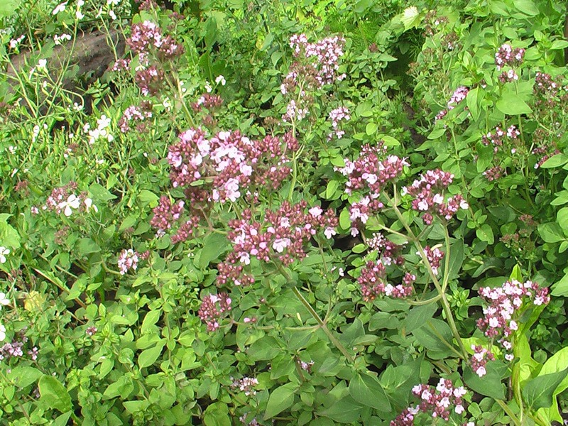
Лекарства на грядке.
Выполнила:
Никипирович Виктория
ученица 6 класса
Руководитель:
Сеченова Н.А.
учитель биологии

Slide 2
Цель работы
Расширить и систематизировать представления и знания детей об овощах и ягодах, выращенных на учебно-опытном участке

Slide 3
Задачи
Расширить знания детей об овощах;
Выяснить, чем полезны овощи, выращенные на учебно-опытном участке;
Развивать коммуникативные навыки;
Воспитывать интерес к миру природы.

Slide 4
Картофель.
Картофельный сок отлично помогает при изжоге, отрыжке, желудочных кровотечениях. Для лечения дерматитов, экзем, грибковых поражений, рожистого воспаления марлевую повязку пропитывают картофельным соком и прикладывают к месту воспаления. Картофельный отвар весьма полезен для тех, кто страдает артритом. Его пьют утром, натощак, днем и перед сном. Также отвар картофеля хорошо употреблять для лечения гипертонии и сердечных болезней.

Slide 5
Морковь.
Полезные свойства. Морковь является высокопитательным корнеплодом. Как лечебное растение используется уже около 4 тыс. лет. Её широко используют в гастрономии как самую популярную приправу, она может, быть также и основным продуктом в блюде.

Slide 6
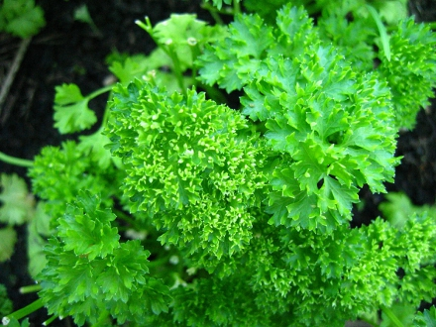
ПЕТРУШКА
Петрушка очень необходимый продукт. Ее лечебные и полезные свойства неограничны. Петрушка часто применяется в народной и традиционной медицине, и помогает избавиться от многих недугов. Петрушка чрезвычайно богата полезными веществами и минералами.
Петрушка кудрявая
В народной медицине петрушку кудрявую используют при болезнях сердца, при нарушении мочеотделения, при сахарном диабете, для лечения ран. Петрушка усиливает секрецию пищеварительных желез, применяется как мочегонное.

Slide 7
Брюссельская капуста.
Брюссельская капуста – это овощная культура, относящаяся к такому виду, как листовая капуста. Брюссельская капуста не похожа ни на один другой вид капусты. Это двулетнее растение в первый год имеет толстый цилиндрический стебель, который может быть высотой более 60 см. На этом стебле на тоненьких черешках вырастают длинные продолговатые листья, зеленого или серо-зеленого цвета с восковым отливом.

Slide 8
Белокочанная капуста.
Капуста не отличается высокой калорийностью, но ее вкусовые качества, наличие витаминов, минеральных солей и других ценных веществ, необходимых для нормальной жизнедеятельности человека, а также хорошая урожайность и великолепная лежкость в свежем и квашеном виде обусловили ее самое широкое распространение во всех зонах земледелия.

Slide 9
Цветная капуста.
Цветную капусту еще называют кудрявой. Ее головка - это совокупность коротких сочных побегов, которые заканчиваются зачатками бутонов. Этот вид капусты справедливо считают одним из самых питательных и самых полезных овощей. Цветная капуста – это овощное растение семейства Капустных. Для диетического
и детского питания это самый подходящий продукт. Цветная капуста содержит питательных веществ больше, чем другие виды. .

Slide 10
Огурец.
огурец- очень полезен, как и все овощи. Так же огурцы играют большую роль в диетическом питании. Это привычный овощ поможет всем кто желает похудеть. Огурцы содержат уникальное вещество – тартроновую кислоту, которая позволяет похудеть. Эта кислота не позволяет углеводам превращаться в жир.

Slide 11
Томат.
Томат – один самых популярных овощей на нашем столе. Помидор обладает ценными питательными и диетическими качествами. К тому же помидоры еще и очень полезны. Помидоры отличаются богатым набором необходимых для организма веществ, минералов и витаминов.

Slide 12
Перец.
Родиной перца является Америка, там он растет на кустах. Удивителен тот факт, что, будучи многолетником, перец не требует особенного ухода. Проще говоря, это обычный сорняк. Ученые перечные плоды называют «ложной ягодой». Многолетние селекционные опыты привели к возникновению очень многих сортов этой культуры; мы, европейцы, отличаем его лишь по его форме и цвету. Он варьируется от коричневого до желтого. Остается загадкой ответ на вопрос: почему этот перец мы называем «болгарским». Но нам ведь важны полезные свойства болгарского перца, а не происхождение его названия.

Slide 13
Баклажан.
Баклажан – это один из немногих овощей, которые нельзя употреблять в пищу в сыром виде. Ботаники называют его близким родственником помидоров и картофеля, и это становится понятно, если посмотреть, как растут баклажаны, и какого вида их плод – как и у других паслёновых.
Современные баклажаны, которые мы выращиваем на огородах или покупаем на рынках, являются далёкими окультуренными потомками тех плодов, которые росли в Юго-Восточной Азии, Китае и Индии ещё тысячи лет назад.

Slide 14
Тыква.
Тыква – распространённый овощ, который славится своими целебными свойствами. Кроме того, тыква является основой многих вкусных блюд. На Руси тыкву запекали в русской печи и ели с мёдом, как лакомство. Но чем полезна тыква и сок тыквы? От каких заболеваний поможет избавить крупный и яркий овощ? Тыква – едва ли не самое лучшее мочегонное растение. Тыква содержит железо, кальций, калий, магний, белок, клетчатку, углеводы, витамины

Slide 15
Свекла.
Люди использовали свеклу в пищу ещё в глубокой древности. В Средиземноморье, около 4000 тысяч лет назад, свекла выращивалась не только как огородная культура, но и как лекарственное растение. Культурные же формы полезного овоща - свеклы - появились около 2000 лет назад. Благодаря оптимальному сочетанию солей
кальция и калия, свекла способствует поддержанию кислотно-щелочного баланса в крови человека. В свекле очень много цинка и железа, поэтому её важно включать в рацион

Slide 16
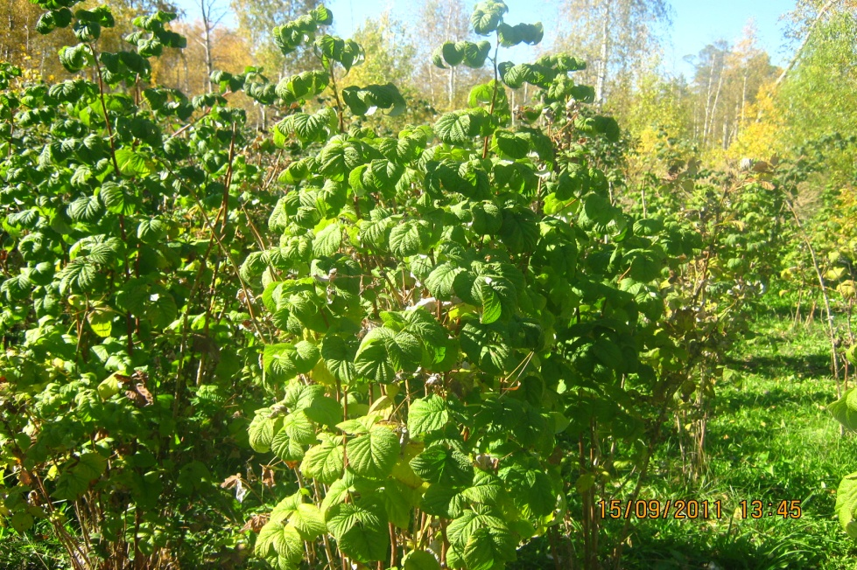
Малина.
В состав малины входит салициловая кислота, которая лечит и служит для профилактики простудных заболеваний. Также вещества, отвечающие за упругость кожи, цвет лица и общее состояние организма. Фолиевая кислота в малине очень полезна беременным женщинам и тем, кто к этому стремится. Медь в малине помогает избежать депрессий и подавленного настроения.

Slide 17
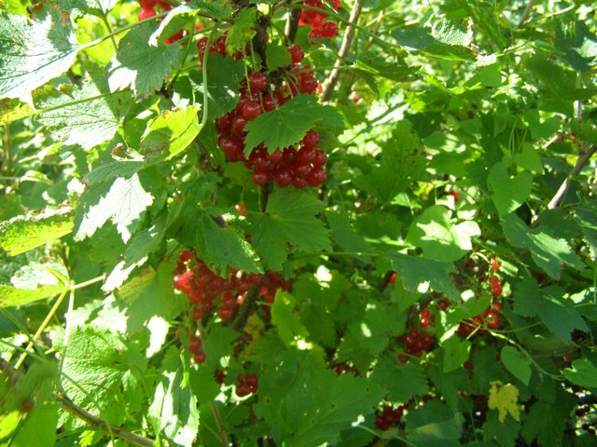
Смородина.
Ягоды красной смородины выращивались и высоко ценились благодаря своим целебным свойствам и считались природным источником здоровья. Народная медицина до сих пор использует полезные свойства красной смородины, например, благодаря высокому содержанию пектинов, красная смородина применяется для выведения из организма человека токсинов и шлаков, способствует предупреждению развития воспалительных процессов, применяется при лечении желудочно-кишечных заболеваний, затормаживает развитие новообразований.

Slide 18
Чем полезны овощи?
● Овощи богаты практически всем комплексом витаминов, макро и микроэлементов.
● Овощи богаты клетчаткой, очищающей наш организм.
● Овощи обладают уникальной пищевой ценностью.
● Овощи, особенно выращенные собственными руками, не содержат вредных веществ.
Ученые сходятся во мнении, что регулярное употребление овощей, особенно свежих и малообработанных, является прекрасной профилактикой многих страшных заболеваний. Так, считается, что каждодневное употребление свежих овощей значительно снижает риск возникновения онкологических заболеваний и заболеваний сердца и сосудов.
Ешьте овощи и будьте здоровы!

Slide 19
Спасибо за внимание!

